Slide 1
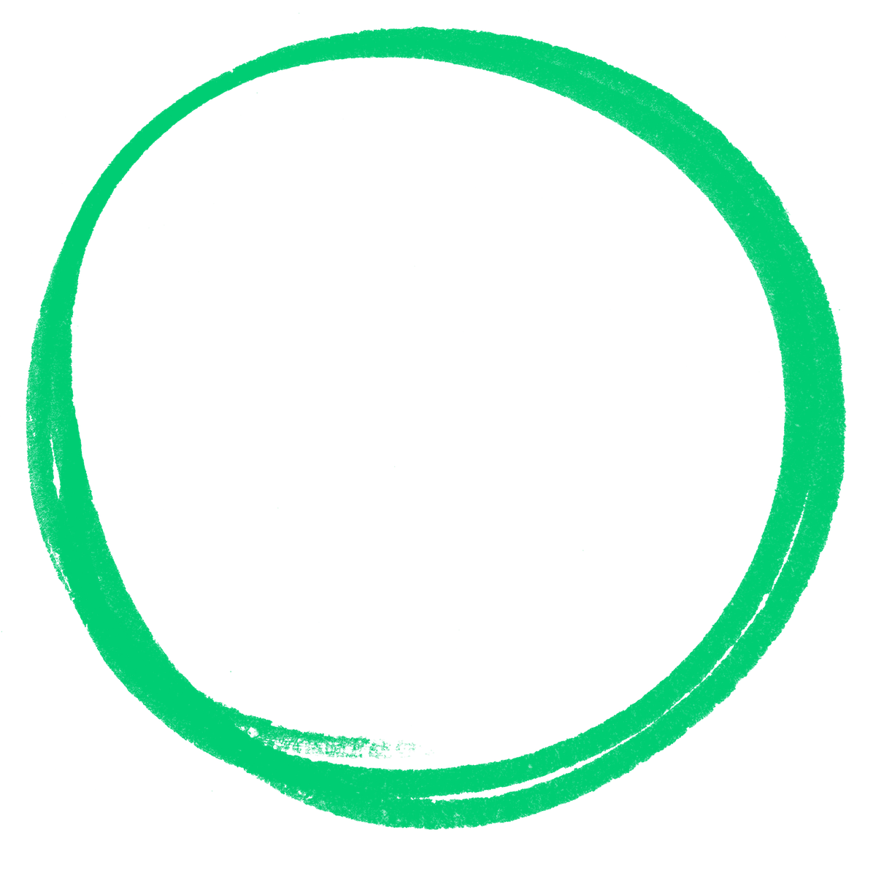

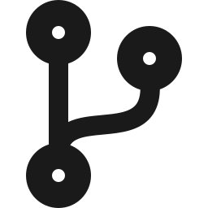
Engenharia e Qualidade de Software
Integração de Postman e DevOps
para testes de API
Apresentado por
JJ
José Júnior
LG
Lucas Gafaria
API disponível em
Repositório em
api.jcfjunior.dev
repo.jcfjunior.dev

Slide 2






Seis termos para acompanhar a demo
Pipeline
GitHub Actions
CI (integração contínua)
Sequência automática de passos que leva o código do repositório até ao servidor.
O serviço do GitHub que executa a pipeline a cada alteração.
Cada alteração ao código é verificada automaticamente.
Imagem Docker
Postman e Newman
Preprod e Prod
Pacote com a API e tudo o que ela precisa. Corre igual em qualquer máquina.
O Postman define os testes da API. O Newman executa-os dentro da pipeline.
Preprod é o ensaio geral, igual à produção. Prod é o ambiente que os utilizadores usam.

Slide 3
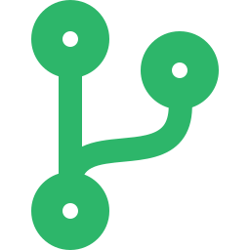


Do commit à produção em quatro etapas
1
2
3
4
Verificar o código
Testar a API
Construir a imagem
Instalar
Preprod
Ensaio geral
Push
Lint e formatação.
O Newman executa a collection contra a API real.
Só se 1 e 2 passarem. Nova versão para Intel e ARM.
Escolha manual da versão e do ambiente.
para o GitHub
Prod
Cada push
Cada push
Só no main
Manual
Uso real
Se uma verificação falha, nada é construído nem instalado.
Automático
Manual

Slide 4



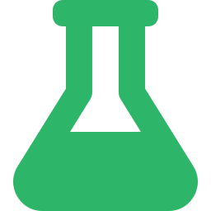

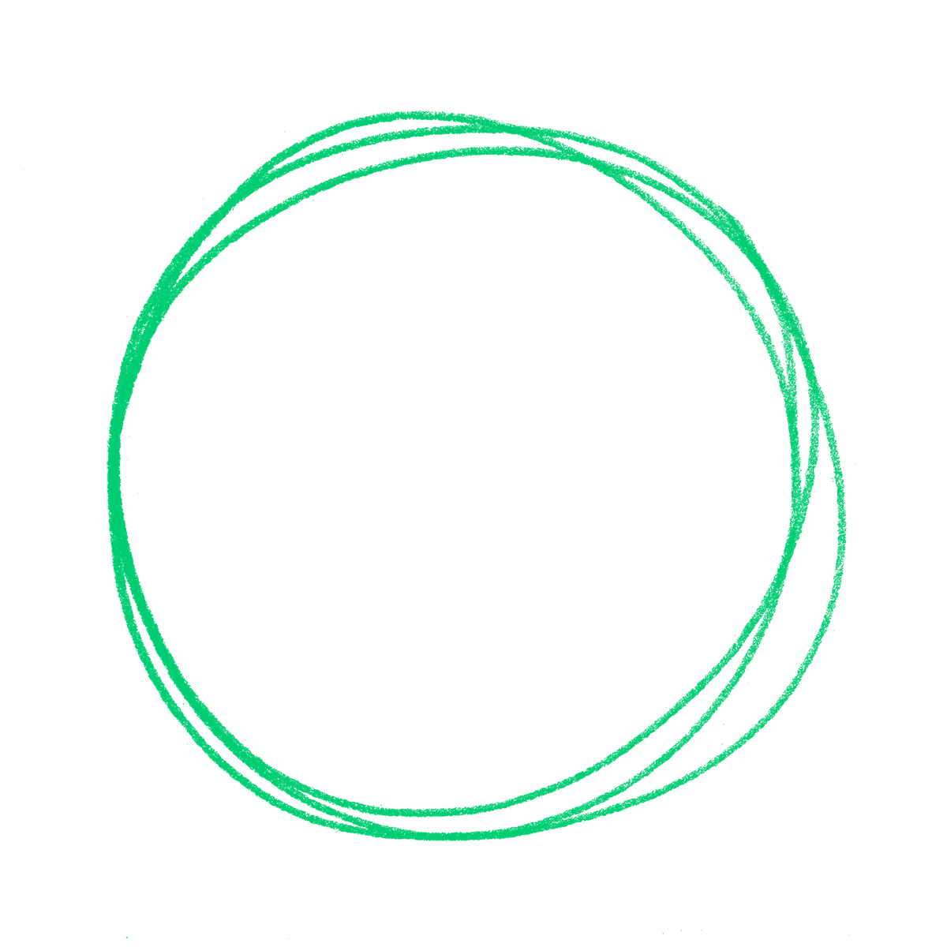
Os testes Postman correm contra a API real
1
2
3
4
5
Construir a imagem da API
Iniciar a API e a base de dados com Docker Compose
Esperar que a API responda
Executar a collection: 43 pedidos, 66 verificações
Mostrar o resultado no GitHub: verde ou vermelho
A collection cria os seus próprios dados e apaga-os no fim.
Se um teste falhar, a imagem não é construída.

Slide 5
Demo

